Slide 1
tomcat+oracle연결

Slide 2
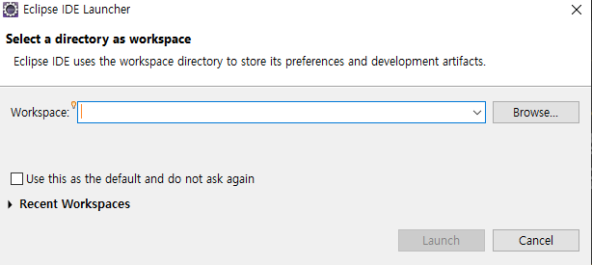
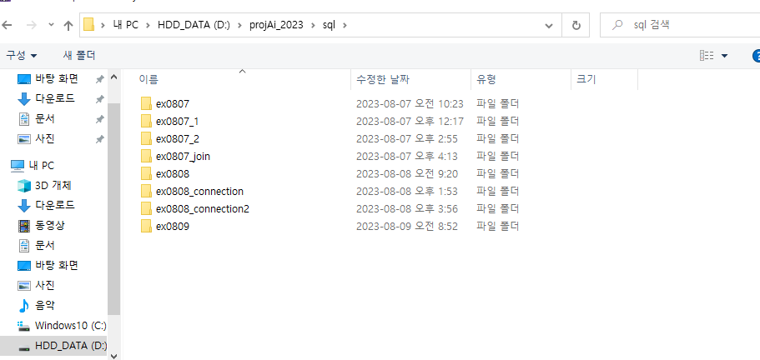
Eclipse 실행하고 작업공간(폴더)을 만들어서 Browse함

Slide 3
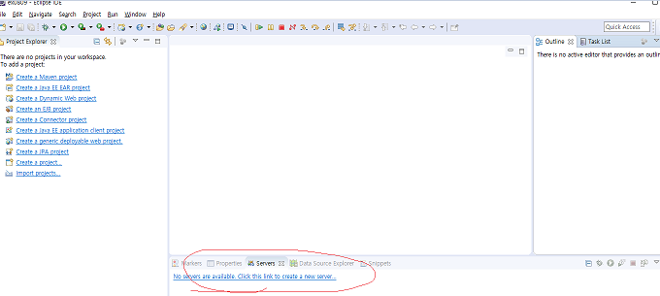
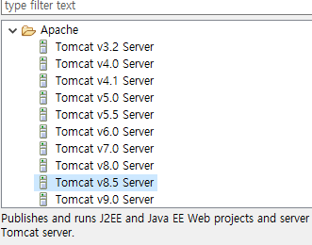
더블클릭하고 tomcat 버전에 맞는걸 고름

Slide 4
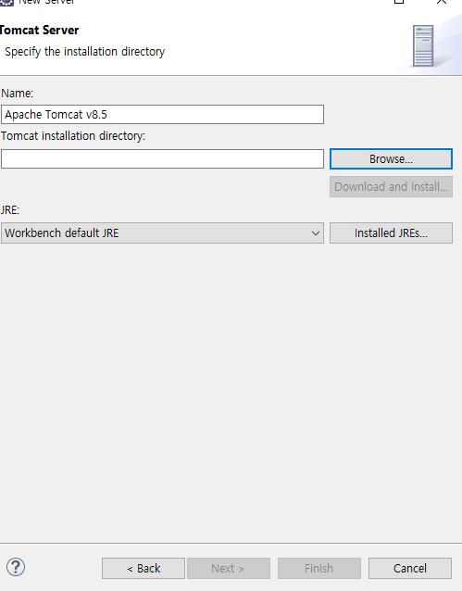
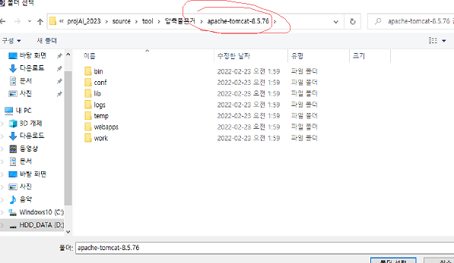
Browse이후 가지고 있는 tomcat폴더를 선택한다.
이때 bin파일이 보일떄까지 들어가야됨

Slide 5
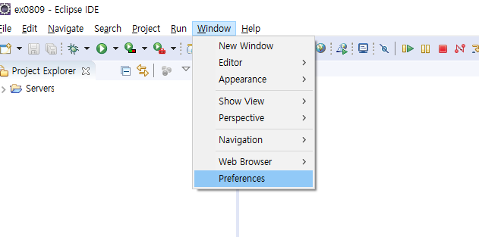
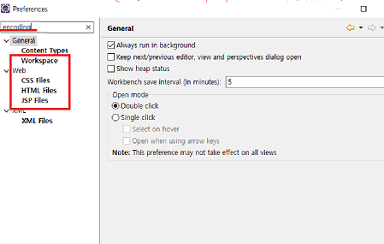
Window-prefernces에서 encoding 검색후 4개 설정을 utf-8로 바꾼다

Slide 6
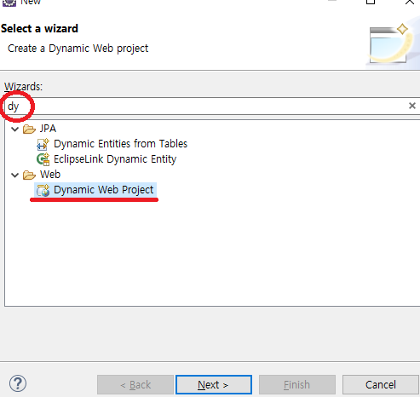
Crtl + n으로 새파일을 열고 dy검색해서 Dynamic Web Project파일

Slide 7
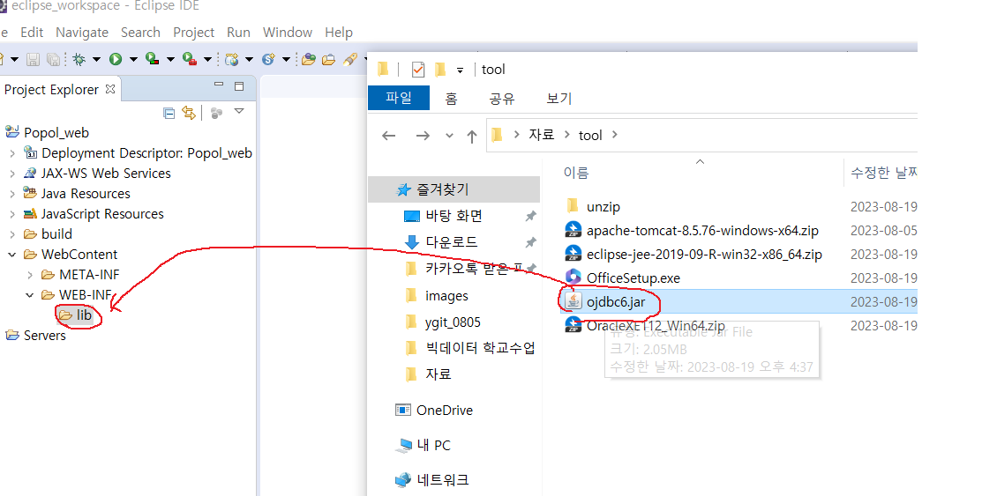
WEB-INF 안에 lib폴더에 ojdbc를 드래그해서 복사해 넣는다
Html등 파일들은 WEB-INF 안에 넣어야지 돌아감

Slide 8
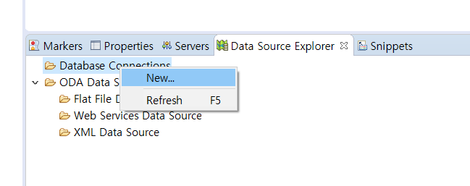
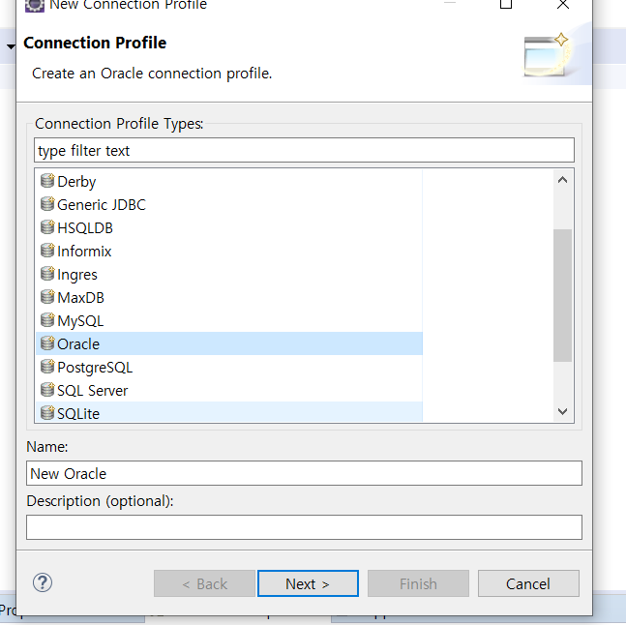
아래 database connection에서 우클릭하고 oracle선택

Slide 9
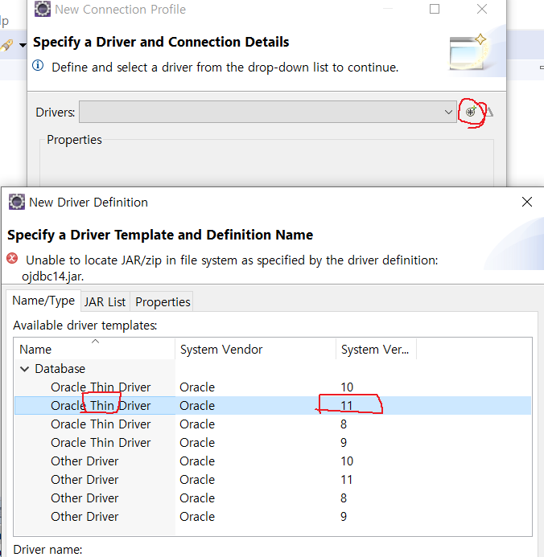
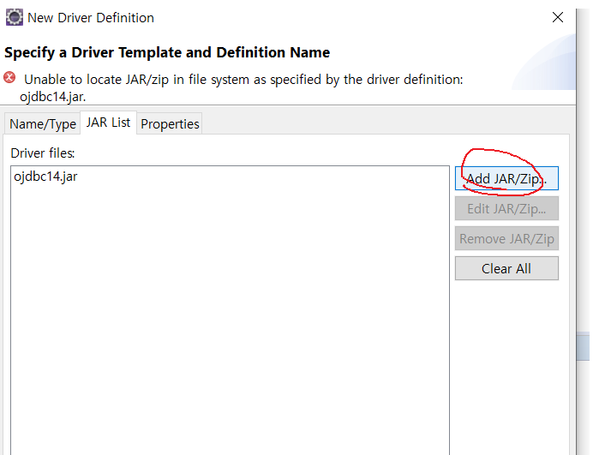
새로 추가하면 + 이미 만들었는데 잘못해서 수정하면 옆에 세모버튼 클릭

Slide 10
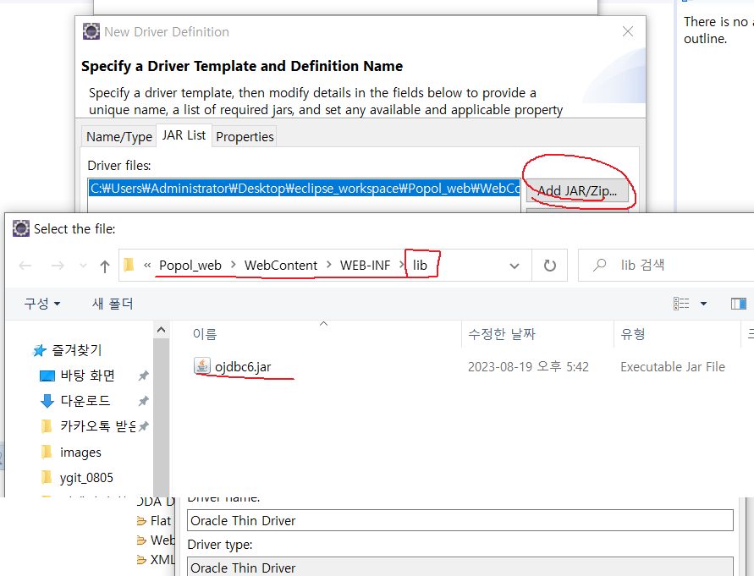
기존에 있는거 remove후 add를 눌러 7페이지에 넣은 ojdbc를 선택

Slide 11
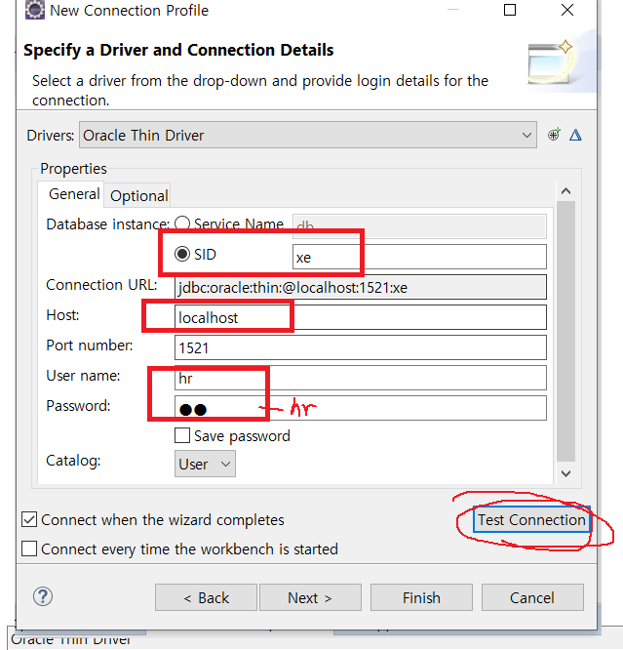
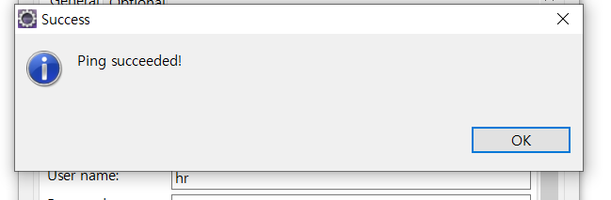
빨강 네모부분 변경 이때 아이디, 비번은 oracle 설정할때
테스트 누르고 위화면 떠야됨

Slide 12
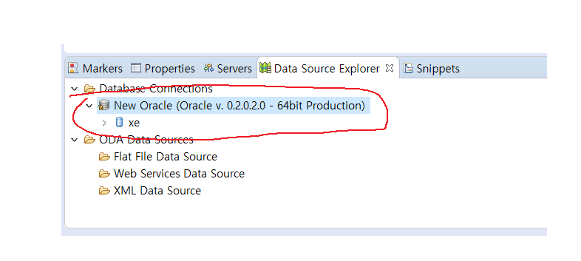
서버 연결 됬으면 뜨는 화면

Slide 13
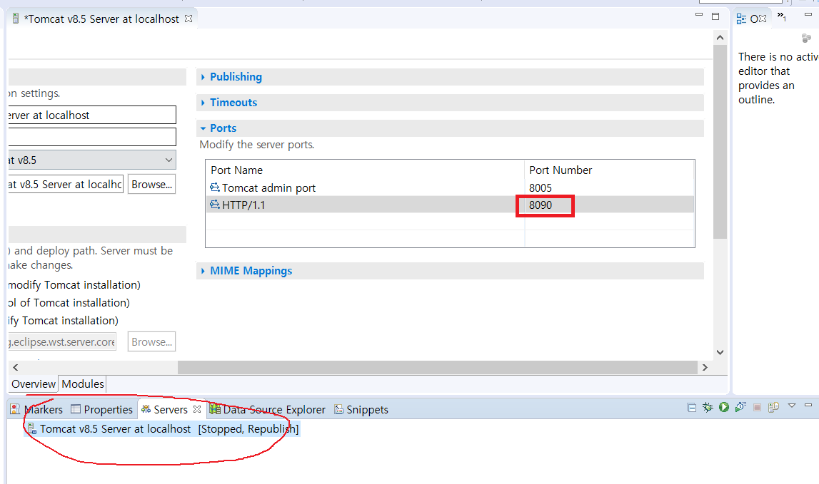
서버 더블클릭하고 port num변경

Slide 14
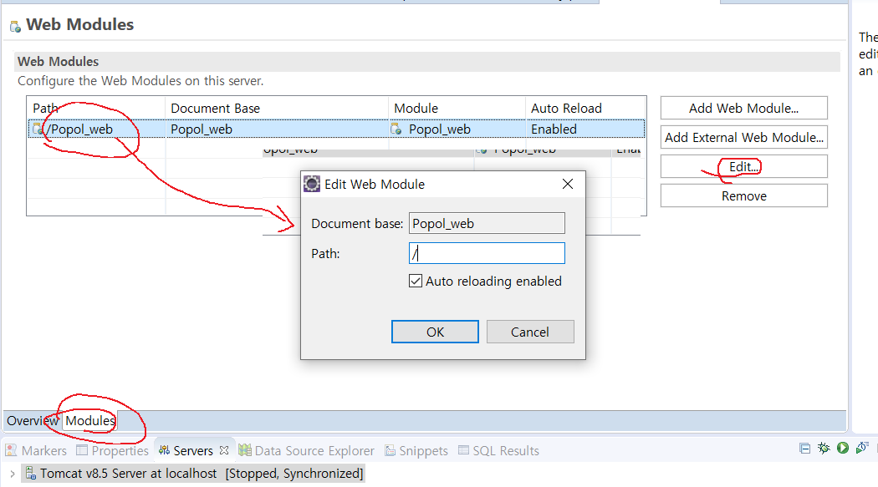
Module에서 edit를 누러 path를 /만 남기고 지워야됨
(안뜨면 나중에 만들다가 실행해보면 생김)

